Slide 1
Кинезиотерапия: что это и для кого?
Козлова Е.В.

Slide 2
Мозг, хорошо устроенный, стоит больше, чем мозг, хорошо наполненный.
Мишель де Монтень.

Slide 3
Понятие «кинезиология» имеет не одно значение. Хотя общий смысл един: наука о движении, а точнее Кинезиология — наука о развитии головного мозга через движение. Существует уже 2000 лет и используется во всем мире.

Slide 4
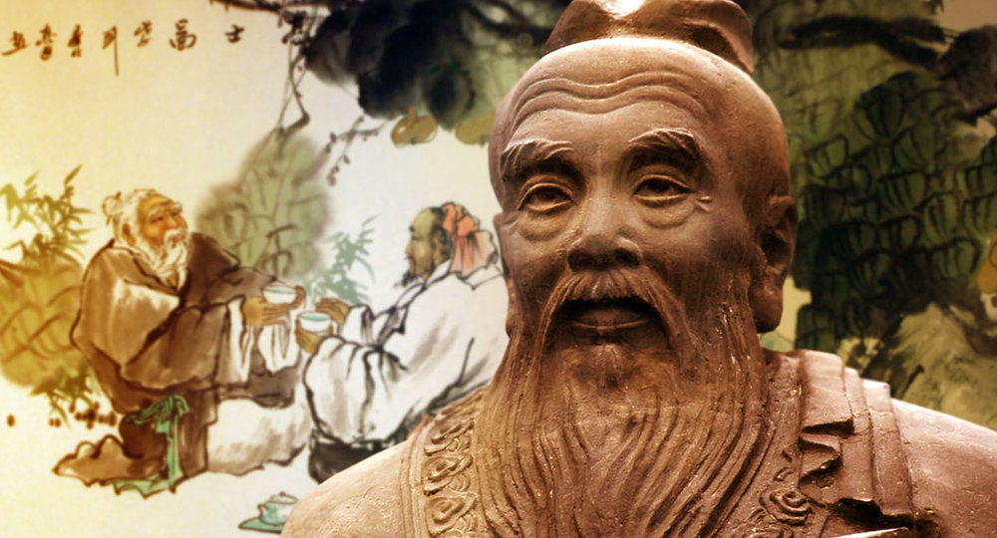
Истоки кинезиологии следует из философских системах древности
древнекитайская философская система Конфуция (около 2700 года до н. э.) демонстрировала роль определенных движений для укрепления здоровья и развития ума.

Slide 5
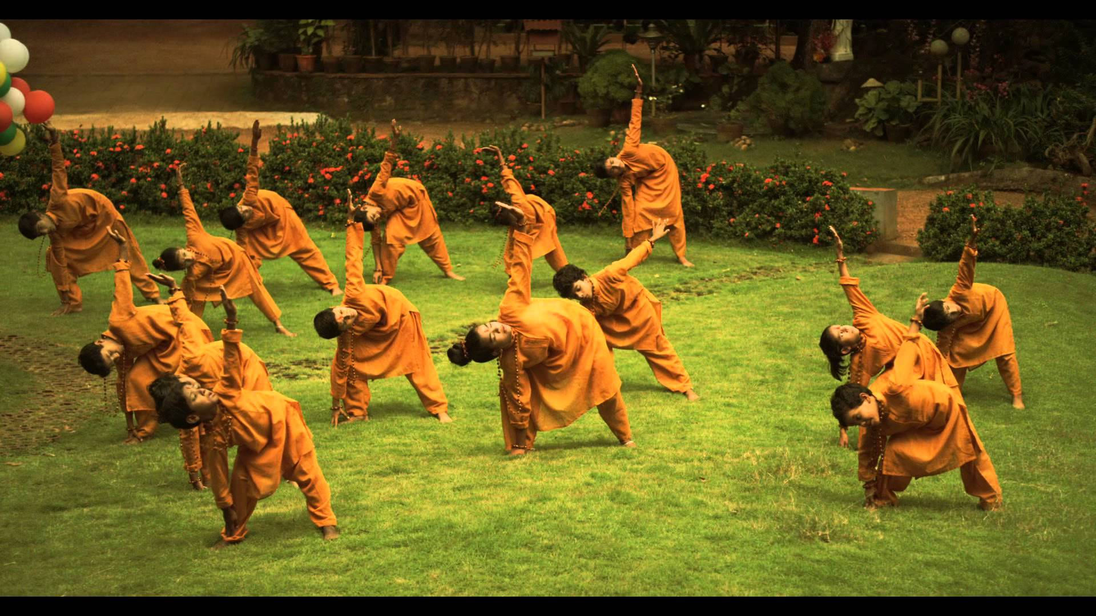
Сходные элементы содержала древнеиндийская йога, основной целью которой было обретение высших психофизических способностей.

Slide 6
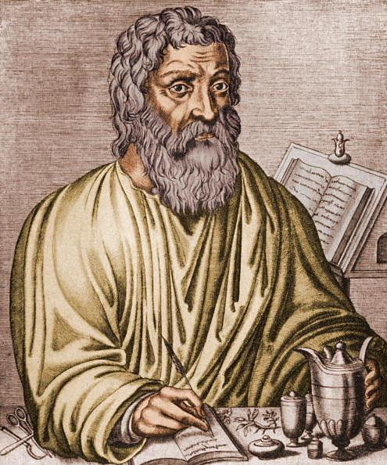
Искуснейший врач Греции Гиппократ, родившийся в 460 году до н. э., также пользовался кинезиотерапией.

Slide 7
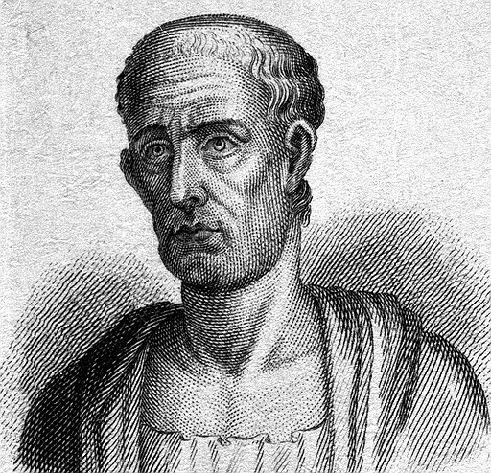
Основателем научной кинезиологии в Древней Греции считался Асклепиад, живший более 2000 лет назад.

Slide 8
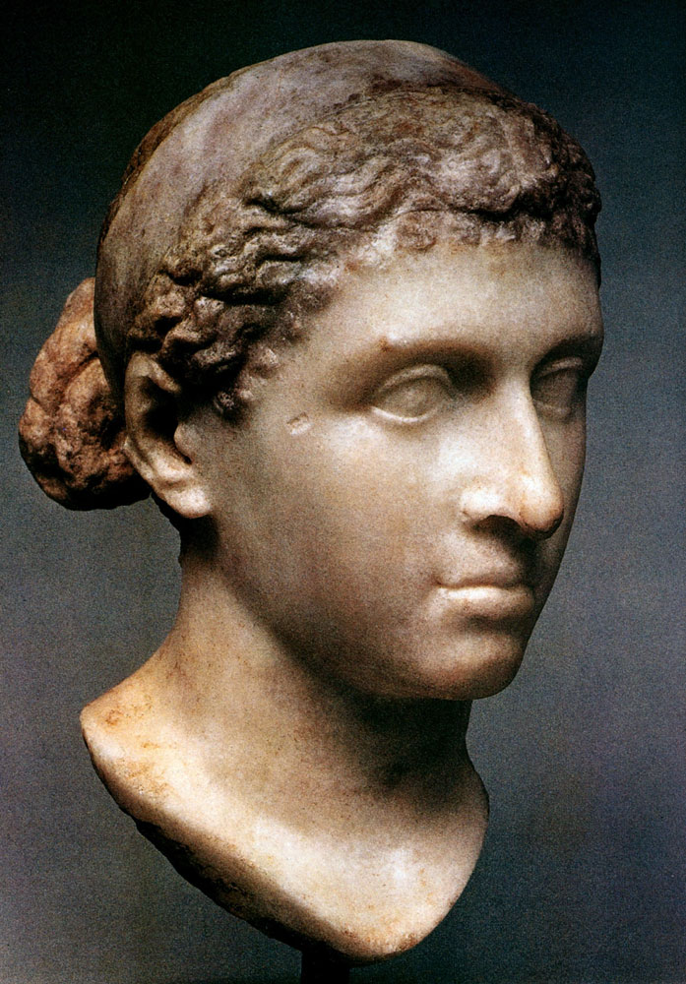
Секрет красоты и молодости Клеопатры заключался в том, что она на протяжении всей жизни использовала кинезиологические упражнения, за счет которых поддерживала свой мозг в активном состоянии.

Slide 9
Известно, что старение организма начинается со старения мозга. Поддерживая мозг в состоянии молодости, мы не позволяем стариться всему телу. Единство мозга складывается из деятельности двух его полушарий, тесно связанных между собой системой нервных волокон (мозолистое тело, межполушарные связи).

Slide 10
Впервые кинезиологию стали изучать в России и называлась она Биомеханика человека. Этот термин употреблял П. Лесгафт

Slide 11
Развитие истории изучения двигательной активности в России официально началась с 30-х годов XX века с работ профессора Павлова И.П.

Slide 12
Исследованиями ученых Института физиологии детей и подростков АПН (М. М. Кольцова, Е. И. Исенина, Л. В. Антакова-Фомина) была подтверждена связь интеллектуального развития и пальцевой моторики. Развивая моторику, мы создаем предпосылки для становления многих психических процессов. Работы В. М. Бехтерева, А. Н. Леонтьева, А. Р. Лурия, Н. С. Лейтеса, П. Н. Анохина, И. М. Сеченова доказали влияние манипуляций рук на функции высшей нервной деятельности, развитие речи. Следовательно, развивающая работа должна быть направлена от движения к мышлению, а не наоборот.

Slide 13
Самый благоприятный период для развития интеллектуальных и творческих возможностей человека — от 3 до 9 лет, когда кора больших полушарий еще окончательно не сформирована. Именно в этом возрасте необходимо развивать память, восприятие, мышление, внимание.

Slide 14
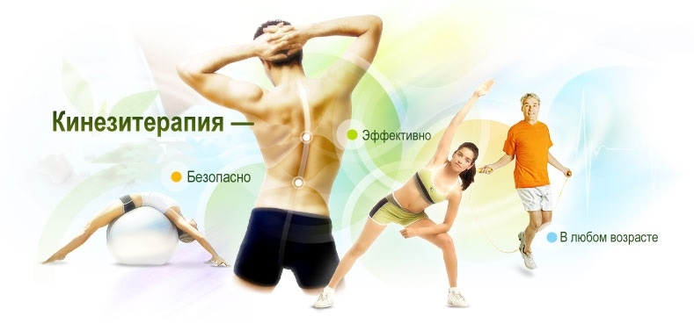
Кинезиотерапия (англ. Kinesiotherapy) — направление лечебной физкультуры др.-греч. kinesis — «движение» + терапия — «лечение», или лечение через движение.
Кинезиотерапия являет собой научно­прикладную деятельность, в которой сочетаются знания медицины, педагогики, анатомии, физиологии, биохимии и т. д., с целью излечения, улучшения
и поддержания в здоровом состоянии, профилактики от рецидивов и способствует психо-физическому комфорту личности.

Slide 15
Курс кинезитерапии, как правило, назначается людям, страдающим тем или иным заболеванием опорно-двигательного аппарата:
Остеохондроз позвоночника;
Дорсалгия;
Коксартроз, гонартроз I—II ст.;
Нестабильность сегментов позвоночника (шейного и пояснично-крестцового отделов);
Плече-лопаточный периартроз;
Сколиоз, нарушение осанки;
Грыжи межпозвонковых дисков с рефлекторно-мышечными синдромами;
или функциональными нарушениями опорно-двигательного аппарата:
Болевые ощущения в области крупных суставов и позвоночника с функциональными нарушениями.

Slide 16
СПАСИБО ЗА ВНИМАНИЕ

